Slide 1
PHÒNG GIÁO DỤC VÀ ĐÀO TẠO HUYỆN CHÂU ĐỨC
TRƯỜNG THCS QUANG TRUNG
TOÁN 6: CHÂN TRỜI SÁNG TẠO

Slide 2
KHỞI ĐỘNG
Nhiệt độ ở Matxcơva buổi trưa là -3⁰C
buổi chiều giảm 2⁰C
Hỏi: Nhiệt độ buổi chiều ở Matxcơva?

Slide 3
Bài 3
PHÉP CỘNG VÀ PHÉP TRỪ HAI SỐ NGUYÊN

Slide 4
BÀI 3: PHÉP CỘNG VÀ PHÉP TRỪ HAI SỐ NGUYÊN
1. Cộng hai số nguyên cùng dấu
(+2) + (+3) = +5
Trên trục số, một người bắt đầu từ điểm 0 di chuyển về bên phải (theo chiều dương) 2 đơn vị đến điểm +2, sau đó di chuyển tiếp thêm về bên phải 3 đơn vị.
Có thể xem con đường là một trục số với khoảng cách giữa các cột mốc là 1m hoặc 1km
Muốn cộng hai số nguyên dương ta làm thế nào?
Hãy cho biết người đó dừng lại ở điểm nào?
Hãy dùng phép cộng hai số tự nhiên để biểu diễn hai hành động trên?
Muốn cộng hai số nguyên dương, ta cộng chúng như cộng hai số tự nhiên.

Slide 5
BÀI 3: PHÉP CỘNG VÀ PHÉP TRỪ HAI SỐ NGUYÊN
1. Cộng hai số nguyên cùng dấu
(-2) + (-3) = -5
Trên trục số, một người bắt đầu từ điểm 0 di chuyển về bên trái (theo chiều âm) 2 đơn vị đến điểm -2, sau đó di chuyển tiếp thêm về bên trái 3 đơn vị ( cộng với số -3)
Hãy cho biết người đó dừng lại ở điểm nào?
So sánh kết quả của em với số đối của tổng (2 + 3)
Muốn cộng hai số nguyên âm, ta cộng hai số đối của chúng rồi thêm dấu trừ đằng trước kết quả.
Muốn cộng hai số nguyên âm ta làm thế nào?

Slide 6
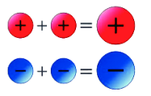
BÀI 3: PHÉP CỘNG VÀ PHÉP TRỪ HAI SỐ NGUYÊN
1. Cộng hai số nguyên cùng dấu
Muốn cộng hai số nguyên dương, ta cộng chúng như cộng hai số tự nhiên.
Muốn cộng hai số nguyên âm, ta cộng hai số đối của chúng rồi thêm dấu trừ đằng trước kết quả.
Tổng của hai số nguyên cùng dấu luôn cùng dấu với hai số nguyên đó.
Chú ý: Cho a, b là hai số nguyên dương, ta có:
(+a) + (+b) = a + b
(-a) + (-b) = -(a+b)

Slide 7
BÀI 3: PHÉP CỘNG VÀ PHÉP TRỪ HAI SỐ NGUYÊN
1. Cộng hai số nguyên cùng dấu
TH1: 1) Thực hiện các phép tính sau:
a) 4 + 7
b) (-4) + (-7)
c) (-99) + (-11)
d) (+99) + (+11)
e) (-65) + (-35)
Giải:
a) 4 + 7 = 11
b) (-4) + (-7) = -(4 + 7) = -11
c) (-99) + (-11) = -(99 + 11) = -101
d) (+99) + (+11) = 99 + 11 = 101
e) (-65) + (-35) = -(65 + 35) = -100

Slide 8
BÀI 3: PHÉP CỘNG VÀ PHÉP TRỪ HAI SỐ NGUYÊN
2. Cộng hai số nguyên khác dấu
(+4) + (-4) = 0
Trên trục số, một người bắt đầu từ điểm 0 di chuyển về bên phải (theo chiều dương) 4 đơn vị đến điểm +4, sau đó người đó đổi hướng di chuyển về bên trái 4 đơn vị.
Hãy cho biết người đó dừng lại ở điểm nào?
Thử nêu kết quả của phép tính sau: (+4) + (-4) =?

Slide 9
BÀI 3: PHÉP CỘNG VÀ PHÉP TRỪ HAI SỐ NGUYÊN
2. Cộng hai số nguyên khác dấu
(-4) + (+4) = 0
Trên trục số, một người bắt đầu từ điểm 0 di chuyển về bên trái (theo chiều âm) 4 đơn vị đến điểm -4, sau đó đổi hướng di chuyển về bên phải 4 đơn vị.
Hãy cho biết người đó dừng lại ở điểm nào?
Thử nêu kết quả của phép tính sau: (-4) + (+4) =?
Em có nhận xét gì về tổng của hai số nguyên đối nhau

Slide 10
BÀI 3: PHÉP CỘNG VÀ PHÉP TRỪ HAI SỐ NGUYÊN
2. Cộng hai số nguyên khác dấu
a) Cộng hai số đối nhau:
Tổng hai số nguyên đối nhau luôn luôn bằng 0: a + (-a) = 0
Vận dụng: Thẻ tín dụng trả sau của bác Tám đang ghi nợ 2 000 000 đ, sau khi bác Tám nộp vào 2 000 000 đ thì bác Tám có bao nhiêu tiền trong tài khoản?
(-2 000 000) + (+2 000 000) = 0 ( đồng)

Slide 11
BÀI 3: PHÉP CỘNG VÀ PHÉP TRỪ HAI SỐ NGUYÊN
2. Cộng hai số nguyên khác dấu
a) Cộng hai số đối nhau:
Tổng hai số nguyên đối nhau luôn luôn bằng 0: a + (-a) = 0
b) Cộng hai số nguyên khác dấu không đối nhau
(-2) + (+6) = +4
Vậy (-2) + (+6) = ?

Slide 12
BÀI 3: PHÉP CỘNG VÀ PHÉP TRỪ HAI SỐ NGUYÊN
2. Cộng hai số nguyên khác dấu
a) Cộng hai số đối nhau:
Tổng hai số nguyên đối nhau luôn luôn bằng 0: a + (-a) = 0
b) Cộng hai số nguyên khác dấu không đối nhau
(+2) + (-6) = -4
Vậy (+2) + (-6) = ?

Slide 13
BÀI 3: PHÉP CỘNG VÀ PHÉP TRỪ HAI SỐ NGUYÊN
2. Cộng hai số nguyên khác dấu
a) Cộng hai số đối nhau:
Tổng hai số nguyên đối nhau luôn luôn bằng 0: a + (-a) = 0
b) Cộng hai số nguyên khác dấu không đối nhau
Muốn cộng hai số nguyên khác dấu không đối nhau, ta làm như sau:
Nếu số dương lớn hơn số đối của số âm thì ta lấy số dương trừ đi số đối của số âm.
Nếu số dương bé hơn số đối của số âm thì ta lấy số đối của số âm trừ đi số dương rồi thêm dấu trừ trước kết quả.
VD: 97 + (-83) = 97 – 83 = 14
22 + (-64)
= -(64 – 22)
= -42
(-35) + 15
= -(35 – 15) = -20

Slide 14
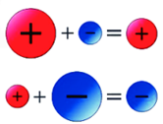
BÀI 3: PHÉP CỘNG VÀ PHÉP TRỪ HAI SỐ NGUYÊN
2. Cộng hai số nguyên khác dấu
a) Cộng hai số đối nhau:
Tổng hai số nguyên đối nhau luôn luôn bằng 0: a + (-a) = 0
b) Cộng hai số nguyên khác dấu không đối nhau
Chú ý: Khi cộng hai số nguyên trái dấu:
Nếu số dương lớn hơn số đối của số âm thì ta có tổng dương
Nếu số dương bằng số đối của số âm thì ta có tổng bằng 0
Nếu số dương bé hơn số đối của số âm thi ta có tổng âm

Slide 15
BÀI 3: PHÉP CỘNG VÀ PHÉP TRỪ HAI SỐ NGUYÊN
2. Cộng hai số nguyên khác dấu
TH2: 1) Thực hiện các phép tính sau:
a) 4 + (-7)
b) (-5) + 12
c) (-25) + 72
d) 49 + (-51)
Giải:
a) 4 + (-7) = -(7 – 4) = -3
b) (-5) + 12 = 12 – 5 = 7
c) (-25) + 72 = 72 – 25 = 47
d) 49 + (-51) = -(51 – 49) = -2

Slide 16
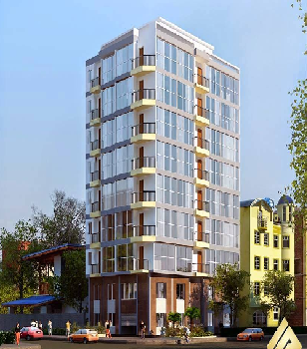
BÀI 3: PHÉP CỘNG VÀ PHÉP TRỪ HAI SỐ NGUYÊN
2. Cộng hai số nguyên khác dấu
TH2: 2) Một tòa nhà có tám tầng được đánh sô thứ tự là 0 (tầng mặt đất), 1, 2, 3, …, 7 và ba tầng hầm được đánh số -1, -2, -3.
Em hãy dùng phép cộng các số nguyên để diễn tả hai tình huống sau:
a) Một thang máy đang ở tầng -3, nó đi lên 5 tầng.
Hỏi thang máy dừng tại tầng mấy?
Ta có: (-3) + 5 = 2
Vậy: thang máy dừng ở tầng 2
b) Một thang máy đang ở tầng 3, nó đi xuống 5 tầng.
Hỏi thang máy dừng lại tại tầng mấy?
Thang máy đi xuống 5 tầng, nghĩa là đi lên – 5 tầng
Ta có: 3 + (-5) = -2
Vậy: thang máy dừng ở tầng -2

Slide 17
BÀI 3: PHÉP CỘNG VÀ PHÉP TRỪ HAI SỐ NGUYÊN
3. Tính chất của phép cộng các số nguyên
a) Tính chất giao hoán:
a + b = b + a
b) Tính chất kết hợp:
(a + b) + c = a + (b + c)
TH3: Thực hiện các phép tính sau:
a) 23 + (-77) + (-23) + 77
b) (-2021) + 2022 + 22 + (-23)
Giải:
a) 23 + (-77) + (-23) + 77
= [23 + (-23)] + [(-77) + 77]
= 0 + 0 = 0
b) (-2021) + 2022 + 22 + (-23)
= [(-2021) + (-23)] + [2022 + 22]
= (-2044) + 2044 = 0

Slide 18
BÀI 3: PHÉP CỘNG VÀ PHÉP TRỪ HAI SỐ NGUYÊN
4. Phép trừ hai số nguyên
Muốn trừ số nguyên a cho số nguyên b, ta cộng a với số đối của b.
a – b = a + (-b)
So sánh kết quả của hai phép tính sau:
5 – 2 và 5 + (-2)
Ta có: 5 – 2 = 3
5 + (-2) = 3
Vây 5 – 2 = 5 + (-2) = 3
Chú ý:
Cho hai số nguyên a và b. Ta gọi a – b là hiệu của a và b (a được gọi là số bị trừ, b là số trừ).
Phép trừ luôn thực hiện được trong tập hợp số nguyên.

Slide 19
BÀI 3: PHÉP CỘNG VÀ PHÉP TRỪ HAI SỐ NGUYÊN
4. Phép trừ hai số nguyên
Chú ý: Nhiệt độ trong phòng ướp lạnh đang là 3⁰C, bác Việt vặn nút điều chỉnh giảm 8⁰C. Em hãy tính xem nhiệt độ sau khi giảm là bao nhiêu độ C.
Giải:
Do bác Việt giảm nhiệt độ đi 8⁰C nên ta làm phép trừ:
3 – 8 = 3 + (-8) = -(8 – 3) = - 5
Vậy nhiệt độ trong phòng ướp lạnh sau khi giảm là -5⁰C

Slide 20
BÀI 3: PHÉP CỘNG VÀ PHÉP TRỪ HAI SỐ NGUYÊN
4. Phép trừ hai số nguyên
TH4: Thực hiện phép tính:
a) 6 – 9
= 6 + (-9)
= - (9 – 6) = -3
b) 23 – (-12)
= 23 + 12 = 35
c) (-35) – (-60)
= (-35) + 60
= 60 – 35 = 25
d) (-47) – 53
= (-47) + (-53)
= -(47 + 53) = -100
e) (-43) – (-43)
= (-43) + 43 = 0

Slide 21
BÀI 3: PHÉP CỘNG VÀ PHÉP TRỪ HAI SỐ NGUYÊN
5. Quy tắc dấu ngoặc
Tính rồi so sánh:
– (4 + 7) và (-4 – 7)
- (12 – 25) và (-12 + 25)
+ (230 – 12) và (23 – 12)

Slide 22
BÀI 3: PHÉP CỘNG VÀ PHÉP TRỪ HAI SỐ NGUYÊN
5. Quy tắc dấu ngoặc
Khi bỏ dấu ngoặc, nếu đằng trước dấu ngoặc:
Có dấu “+”, thì vẫn giữ nguyên dấu của các số hạng trong ngoặc
+(a + b – c) = a + b – c
Có dấu “-”, thì phải đổi dấu tất cả các số hạng trong ngoặc.
-(a + b – c) = -a – b + c
VD: (-4233) – (14 – 4233)
= -4233 – 14 + 4233
= -4233 + 4233 – 14 = -14

Slide 23
BÀI 3: PHÉP CỘNG VÀ PHÉP TRỪ HAI SỐ NGUYÊN
5. Quy tắc dấu ngoặc
TH5: Bỏ dấu ngoặc rồi tính
a) (4 + 32 + 6) + (10 – 36 – 6)
b) (77 + 22 – 65) – (67 + 12 – 75)
c) –(-21 + 43 + 7) – (11 – 53 – 17)
Giải
a) (4 + 32 + 6) + (10 – 36 – 6)
= 4 + 32 + 6 + 10 – 36 – 6
= 4 + 32 – 36 + 10 +6 – 6
= 36 – 36 + 10 +6 – 6
= 0 + 10 + 0 = 10

Slide 24
BÀI 3: PHÉP CỘNG VÀ PHÉP TRỪ HAI SỐ NGUYÊN
5. Quy tắc dấu ngoặc
TH5: Bỏ dấu ngoặc rồi tính
a) (4 + 32 + 6) + (10 – 36 – 6)
b) (77 + 22 – 65) – (67 + 12 – 75)
c) –(-21 + 43 + 7) – (11 – 53 – 17)
Giải
b) (77 + 22 – 65) – (67 + 12 – 75)
= 77 + 22 – 65 – 67 – 12 + 75
= 77 – 67 + 22 – 12 – 65 + 75
= 10 + 10 + 10 = 30

Slide 25
BÀI 3: PHÉP CỘNG VÀ PHÉP TRỪ HAI SỐ NGUYÊN
5. Quy tắc dấu ngoặc
TH5: Bỏ dấu ngoặc rồi tính
a) (4 + 32 + 6) + (10 – 36 – 6)
b) (77 + 22 – 65) – (67 + 12 – 75)
c) –(-21 + 43 + 7) – (11 – 53 – 17)
Giải
c) –(–21 + 43 + 7) – (11 – 53 – 17)
= 21 – 43 – 7 – 11 + 53 + 17
= 21 – 11 – 43 + 53 – 7 + 17
= 10 + 10 + 10 = 30

Slide 26
LUYỆN TẬP
Bài 1: Không thực hiện phép tính, tìm dấu thích hợp thay cho dấu ? ở bảng sau:
a | b | Dấu của (a + b)
25 | 46 | ?
-51 | -37 | ?
-234 | 112 | ?
2027 | -2021 | ?
+
–
–
+

Slide 27
LUYỆN TẬP
Bài 2: Thực hiện các phép tính sau:
a) 23 + 45
b) (-42) + (-54)
c) 2025 + (-2025)
d) 15 + (-14)
e) 35 + (-135)
Giải
a) 23 + 45 = 68
b) (-42) + (-54) = -(42 + 54) = -96
c) 2025 + (-2025) = 0
d) 15 + (-14) = 15 – 14 = 1
e) 35 + (-135) = -(135 – 35) = -100

Slide 28
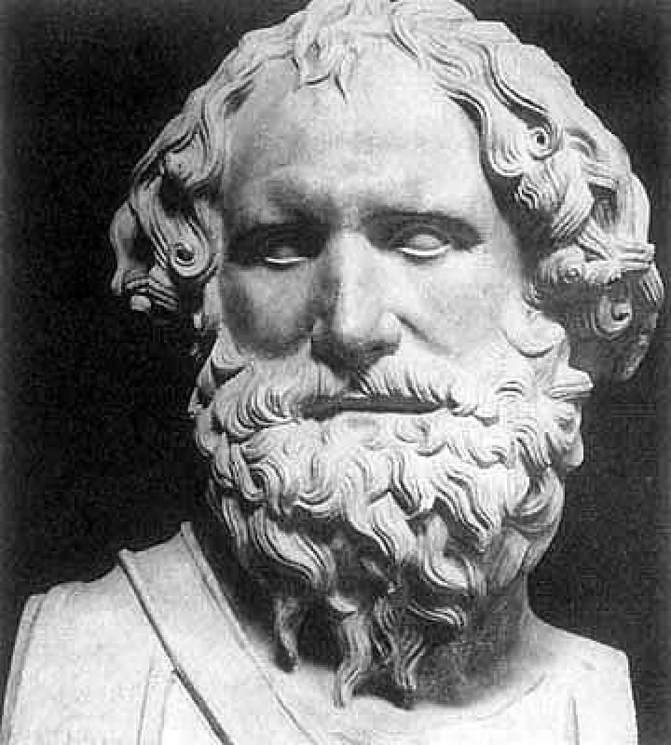
BỨC TRANH BÍ ẨN
BỨC TRANH BÍ ẨN
Uoáng
Nöôùc
Uoáng
Nöôùc
Nhà toán học
Ác-si-met
(Là nhà toán học người HiLạp, ông sinh năm 287 TCN và mát 212 TCN
Nhôù
Nhôù
Nguoàn
Nguoàn

Slide 29
1
2
3
4
5
6
7
8
9
10
Tính nhanh tổng sau: S = (45 – 3756) + 3756
S= 45 + (-3756) + 3756 = 45

Slide 30
1
2
3
4
5
6
7
8
9
10
Tính nhanh tổng sau: A = (– 2021) – (199 – 2021)
A = (-2021) – 199 + 2021 = -199

Slide 31
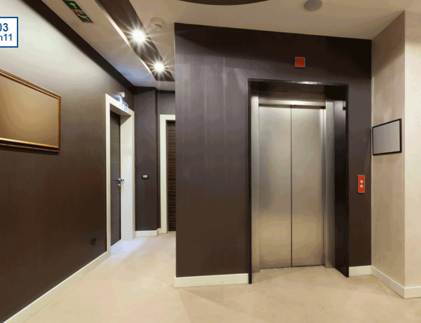
1
2
3
4
5
6
7
8
9
10
Một tòa nhà có 12 tầng và 3 tầng hầm (tần G được đánh số là tầng 0), hãy dùng phép cộng các số nguyên để diễn tả tình huông sau: Một thang máy đang đi ở tầng 3, nó đi lên 7 tầng và sau đó đi xuống 12 tầng. Hỏi cuối cùng thang máy dừng lại tại tầng mấy?
Ta có: 3 + 7 + (-12) = 10 + (-12) = -2
Vậy thang máy dừng ở tầng hầm thứ 2.

Slide 32
1
2
3
4
5
6
7
8
9
10
Một nhà toán học sinh năm 287 TCN và mất 212 TCN.
Hỏi nhà toán học này mất năm bao nhiêu tuổi?
Ta có: (-212) – ( -287) = (-212) + 287 = 28 7 - 212 = 75
Vậy nhà Toán học này mất năm 75 tuổi.

Slide 33
Acsimet (287 - 212 trước Công nguyên) - là nhà giáo, nhà bác học vĩ đại của Hy Lạp cổ đại, ông sinh tại thành phố Syracuse, một thành bang của Hy Lạp cổ đại. Cha của Acsimet là một nhà thiên văn và toán học nổi tiếng Phidias, đã đích thân giáo dục và hướng dẫn ông đi sâu vào hai bộ môn này. Năm 7 tuổi ông học khoa học tự nhiên, triết học, văn học. Mười một tuổi ông đi du học Ai Cập, là học sinh của nhà toán học nổi tiếng Ơclit; rồi Tây Ban Nha và định cư vĩnh viễn tại thành phố Cyracuse, xứ Sicile. Ðược hoàng gia tài trợ về tài chính, ông cống hiến hoàn toàn cho nghiên cứu khoa học. Acsimet có nhiều đóng góp to lớn trong lĩnh vực Vật lý, Toán học và Thiên văn học.
Ác-si-mét

Slide 34
Hẹn gặp lại các em
ở bài học sau nhé

